Slide 1
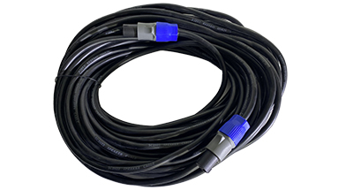
SPEAKER EXTENSION CORD
SEC020
스피커 연결 케이블
크기(길이) : 20m
커넥터종류 : 스피콘
케이블종류 : 스피커케이블
무게 : 2.2kg

